Slide 1
Informacja o stanie realizacji zadań oświatowych w Gminie Mosina za rok szkolny 2021/2022

Slide 2
Liczba uczniów w szkołach i przedszkolach
 | Liczba uczniów | Liczba oddziałów | Liczba uczniów w oddziałach przedszkolnych w szkołach podstawowych | Liczba oddziałów
Szkoły Podstawowe 2020/2021 | 3040 | 152 | 422 | 21
Szkoły Podstawowe 2021/2022 | 3198 | 158 | 360 | 17
Przedszkola 2020/2021 | 357 | 17
Przedszkola 2021/2022 | 368 | 17 | - | -
Razem 2020/2021 | 3.397 | 169 | 422 | 21
Razem 2021/2022 | 3.566 | 175 | 360 | 17
Notes:
Liczba uczniów w szkołach i przedszkolach

Slide 3
Przedszkola:
Przedszkole nr 2 „Wesołe Skrzaty” w Mosinie,
Przedszkole nr 3 Integracyjne w Mosinie,
Przedszkole nr 4 „Bajkowy Domek” w Mosinie,
Przedszkole w Zespole Szkół w Krośnie,
Przedszkole w Wiórku.

Slide 4
Szkoły Podstawowe:
Szkoła Podstawowa nr 1 w Mosinie,
Szkoła Podstawowa nr 2 w Mosinie,
Szkoła Podstawowa im. Adama Wodziczki w Rogalinku,
Szkoła Podstawowa im. Prezydenta RP Edwarda Raczyńskiego w Rogalinie,
Szkoła Podstawowa im. Arkadego Fiedlera w Czapurach,
Szkoła Podstawowa im. Kawalerów Orderu Uśmiechu w Daszewicach,
Szkoła Podstawowa im. 15. Pułku Ułanów Poznańskich w Zespole Szkół w Krośnie,
Szkoła Podstawowa „Pod Lipami” w Krosinku,
Szkoła Podstawowa w Pecnej.

Slide 5
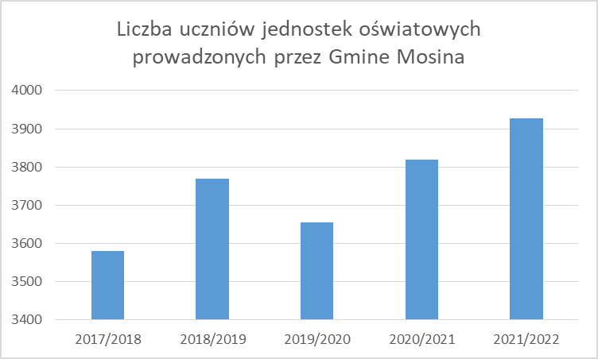

Slide 6
Uczniowie o statusie uchodźcy maj 2022
Nazwa szkoły | Uczniowie o statusie uchodźcy
SP Krosinko | 2
ZSz w Krośnie | 71
SP 2 Mosina | 62
SP 1 Mosina | 13
SP Pecna | 0
SP Rogalin | 6
SP Czapury | 4
SP Daszewice | 3
SP Rogalinek | 6
razem | 167

Slide 7
Dane statystyczne dotyczące liczby oddziałów i uczniów w szkołach i placówkach w Gminie Mosina

Slide 8
Realizacja obowiązku szkolnego
Liczba uczniów spoza Gminy Mosina w szkołach podstawowych | Liczba uczniów z Gminy Mosina uczęszczających do szkół w innych gminach
(było 2019 – 129, 2020 - 131) 112 | (było 2019 – 486, 2020 – 516 ) 506

Slide 9
Opieka przedszkolna – inne gminy
Liczba dzieci spoza Gminy Mosina uczęszczających do niepublicznych przedszkoli w Gminie Mosina: Poznań (14), Puszczykowo (3), Kórnik (29), Komorniki (7), Czempiń (3), Stęszew (4), Brodnica (5) – RAZEM: 65 dzieci (w ubiegłym roku było 82 dzieci).
Liczba dzieci z Gminy Mosina objętych opieką przedszkolną w innych gminach: Brodnica (11), Poznań (57), Kórnik (31), Puszczykowo (117), Komorniki (3), Luboń (7), Czempiń (3), Śrem (3), Stęszew (1), Kostrzyn (1). RAZEM 234 dzieci (w roku biegłym 213).

Slide 10
Pracownicy pedagogiczni – formy zatrudnienia

Slide 11
Zatrudnienie wg stopni awansu zawodowego

Slide 12
Baza szkół
Nazwa szkoły/przedszkola | L. sal lekcyjnych | L. sal gimnast. | L. świetlic | L. stołówek | Boiska sportowe | Boiska rekreac. | Place zabaw
Szkoła Podstawowa nr 1 w Mosinie | 25 | 1 OSiR | 2 | 1 | 1 | 1 | 1
Szkoła Podstawowa nr 2 w Mosinie | 33 | 2 | 1 | 1 | 0 | 1 | 1
Szkoła Podstawowa im. Kawalerów Orderu Uśmiechu w Daszewicach | 15 | 1 | 3 | 1 | 1 | 1 | 1
Szkoła Podstawowa im. Arkadego Fiedlera w Czapurach | 17 | 2 | 1 | 1 | 1 | 0 | 0
Szkoła Podstawowa im. Adama Wodziczki w Rogalinku | 8 | 1 | 1 | 0 | 1 | 1 | 2
Szkoła Podstawowa im. Prezydenta RP Edwarda Raczyńskiego w Rogalinie | 8 | 1 | 1 | 0 | 1 | 1 | 1
Szkoła Podstawowa „Pod Lipami” w Krosinku | 10 | 0 | 2 | 0 | 1 | 1 | 1
Szkoła Podstawowa w Pecnej | 17 | 3 | 2 | 0 | 1 | 2 | 1
Zespół Szkół w Krośnie | 22 | 3 OSiR | 1 | 1 | 3 (2 OSiR) | 1 | 2
Przedszkole w Zespole Szkół w Krośnie | 3 | - | - | 1 | - | 1 | 1
Przedszkole nr 2 „Wesołe Skrzaty” w Mosinie | 3 | - | - | - | - | - | 1
Przedszkole nr 3 Integracyjne w Mosinie | 4 | Salka rehabilitacyjna | - | - | - | 1 | 1
Przedszkole nr 4 „Bajkowy Domek” w Mosinie | 3 | - | - | - | - | - | 1
Przedszkole w Wiórku | 4 | - | - | - | - | - | 1

Slide 13
Wspomaganie uczniów i rozwijanie zainteresowań
Nazwa szkoły/przedszkola | L. godz. zaj. wyrów. | L. zaj. korekcyjno-kompens. | L zaj. rewalid. i socjoterap. | liczba dzieci z nauczaniem indyw. | Ilość dzieci z zind. Ścieżką eduk. | Koła zainteresowań | Innowacje pedagogiczne/programy autorskie
Szkoła Podstawowa nr 1 w Mosinie | 22 | 24 | 26 | 17 | 9 | 38 | 34
Szkoła Podstawowa nr 2 w Mosinie | 26 | 22 | 20 | 4 | 12 | 27 | 5
Szkoła Podstawowa im. Kawalerów Orderu Uśmiechu w Daszewicach | 13 | 11 | 8 | 1 | 1 | 8 | 15
Szkoła Podstawowa im. Arkadego Fiedlera w Czapurach | 19 | 17 | 8 | 0 | 1 | 11 | 1
Szkoła Podstawowa im. Adama Wodziczki w Rogalinku | 14 | 10 | 8 | 0 | 1 | 19 | 2
Szkoła Podstawowa im. Prezydenta RP Edwarda Raczyńskiego w Rogalinie | 7 | 19 | 8 | 2 | 5 | 6 | 2
Szkoła Podstawowa „Pod Lipami” w Krosinku | 13 | 11 | 30 | 0 | 0 | 10 | 9
Szkoła Podstawowa w Pecnej | 13 | 26 | 4 | 1 | 0 | 7 | 1
Zespół Szkół w Krośnie | 31 | 22 | 35 | 7 | 4 | 31 | 7

Slide 14
Porównanie liczby uczniów z orzeczeniami o potrzebie kształcenia specjalnego
Nazwa szkoły | Liczba na koniec czerwca 2022 | Liczba na koniec czerwca 2021
Szkoła Podstawowa nr 1 w Mosinie | 23 | 21
Szkoła Podstawowa nr 2 w Mosinie | 13 | 13
Szkoła Podstawowa im. Kawalerów Orderu Uśmiechu w Daszewicach | 4 | 4
Szkoła Podstawowa im. Arkadego Fiedlera w Czapurach | 8 | 7
Szkoła Podstawowa im. Adama Wodziczki w Rogalinku | 4 | 3
Szkoła Podstawowa im. Prezydenta RP Edwarda Raczyńskiego w Rogalinie | 4 | 3
Szkoła Podstawowa „Pod Lipami” w Krosinku | 19 | 13
Szkoła Podstawowa w Pecnej | 4 | 2
Zespół Szkół w Krośnie | 28 | 22
Przedszkole nr 2 „Wesołe Skrzaty” w Mosinie | 2 | 1
Przedszkole nr 3 Integracyjne w Mosinie | 20 | 19
Przedszkole nr 4 „Bajkowy Domek” w Mosinie | 0 | 0
Przedszkole w Zespole Szkół w Krośnie | 1 | 0
Przedszkole w Wiórku | 1 | 1
Razem | 131 | 109

Slide 15
Wybrane aspekty dot. promocji do klasy programowo wyższej
Nazwa szkoły | Liczba uczniów którzy otrzymali świadectwo z wyróżnieniem | Liczba uczniów którzy nie otrzymali promocji
Szkoła Podstawowa nr 1 w Mosinie | 132 (42%) | 3 (0,6%)
Szkoła Podstawowa nr 2 w Mosinie | 152 (36,62%) | 0
Szkoła Podstawowa im. Kawalerów Orderu Uśmiechu w Daszewicach | 67 (42,95%) | 0
Szkoła Podstawowa im. Arkadego Fiedlera w Czapurach | 77 (39) | 2 (0,47 %)
Szkoła Podstawowa im. Adama Wodziczki w Rogalinku | 49 (43,75 %) | 0
Szkoła Podstawowa im. Prezydenta RP Edwarda Raczyńskiego w Rogalinie | 43 (41 %) | 4 (2%)
Szkoła Podstawowa „Pod Lipami” w Krosinku | 70 (50%) | 2 (0,75%)
Szkoła Podstawowa w Pecnej | 45 (34,35%) | 0
Zespół Szkół w Krośnie | 198 (47,7%) | 2 (0,2%)

Slide 16
Świetlice szkolne i biblioteki
Nazwa szkoły: | Ilość dzieci korzystających z zajęć w świetlicy 1292 (..)poprzedni rok szkolny | Liczba woluminów w bibliotekach szkolnych
Szkoła Podstawowa w Rogalinie | 195 (182) | 2938 (3 700)
Szkoła Podstawowa w Rogalinku | 96 (96) | 4244 (4514)
Zespół Szkół w Krośnie – Szkoła Podstawowa | 153 (175) | 7349 (4 944)
Szkoła Podstawowa w Daszewicach | 143 (111) | 4774 (4 569)
Szkoła Podstawowa nr 2 w Mosinie | 181 (158) | 16 826 (17 168)
Szkoła Podstawowa nr 1 w Mosinie | 218 (239) | 23 566 (23 900)
Szkoła Podstawowa w Pecnej | 61 (52) | 5889 (5 671)
Szkoła Podstawowa w Czapurach | 155 (139) | 4 537 (4 425)
Szkoła Podstawowa w Krosinku | 90 (80) | 2044 (1 794)

Slide 17
Egzaminy klas ósmych 486 uczniów przystępujących do egzaminu w terminie od 24 do 26 maja 2022 r.
przedmiot | j. polski | matematyka | j. angielski
Średnia gminy | 60 | 63 | 71
Średnia powiatu | 59 | 63 | 74
Średnia województwa | 57 | 55 | 64
Średnia kraju | 60 | 57 | 67

Slide 18
Egzamin ósmoklasisty – j. polski

Slide 19
Egzamin ósmoklasisty – matematyka

Slide 20
Egzamin ósmoklasisty – j. angielski

Slide 21
W roku kalendarzowym 2021 budżet oświaty w dziale 801 – oświata i wychowanie wyniósł 70 718 310,41 zł, w dziale 854 – edukacyjna opieka wychowawcza 2 874 896,66 zł. Ogółem poniesione wydatki 73 593 207,07 zł.
 | Wydatki na płace i pochodne | Wydatki rzeczowe, pozostałe wydatki | Wydatki inwestycyjne
Szkoły podstawowe | 29 912 378,61 | 7 032 721,56 | 7 321 516,56
Oddziały przedszkolne | 1 786 660,63 | 282 894,35 | -
Przedszkola | 4 578 890,54 | 14 177 542,33 | 7 380,00
Świetlice szkolne | 2 106 011,16 | 138 399,59 | -
RAZEM | 38 383 940,94 | 21 631 557,83 | 7 328 896,56

Slide 22
Subwencja oświatowa w 2021 r. –28.539.292,00 zł
Subwencja w 2021 r. na ucznia miejskiego
5.966,60 zł ( miesięcznie – 497,22 zł)
Subwencja w 2021 r. na ucznia wiejskiego
8.353,24 zł ( miesięcznie – 696,10 zł)

Slide 23
Otrzymane dotacje celowe w okresie od 1 stycznia do 31 grudnia 2021 r.
Tytuł dotacji | Otrzymana kwota
Sfinansowanie zakupu wyposażenia szkół w podręczniki oraz materiały edukacyjne i ćwiczenia | 452 215,75
Dofinansowanie świadczeń pomocy materialnej dla uczniów o charakterze socjalnym | 105 310,00
Dotacja w zakresie wychowania przedszkolnego | 1 682 824,00
Dofinansowanie zakupu podręczników „Wyprawka szkolna” | 13 155,00
Rządowy program rozwijania szkolnej infrastruktury „Aktywna tablica” | 105 000,00
Dofinansowanie zakupu nowości wydawniczych | 0
RAZEM | 2 358 504,75

Slide 24
Koszt utrzymania ucznia w roku 2021 szkoły podstawowe
Szkoła | Średnioroczna liczba uczniów w 2021 r. | Koszt utrzymania ucznia miesięcznie | Subwencja na ucznia w 2021 r. | Dopłata do subwencji (miesięcznie)
Szkoła Podst. nr 1 w Mosinie | 504 | 928,03 | 497,22 | 430,81
Szkoła Podst. nr 2 - Mosina | 614 | 853,03 | 497,22 | 355,81
Szkoła Podst. w Czapurach | 368 | 827,29 | 696,10 | 131,19
Szkoła Podst. w Pecnej | 268 | 999,39 | 696,10 | 303,29
Szkoła Podst. w Rogalinku | 180 | 1156,73 | 696,10 | 460,63
Szkoła Podst. w Rogalinie | 170 | 1305,55 | 696,10 | 609,45
Szkoła Podst. w Krośnie | 654 | 881,08 | 696,10 | 184,98
Szkoła Podst. w Krosinku | 274 | 971,85 | 696,10 | 275,75
Szkoła Podst. w Daszewicach | 264 | 1059,00 | 696,10 | 362,90

Slide 25
Oddziały przedszkolne w szkołach podstawowych
Oddziały Przedszkolne | Średnioroczna liczba uczniów | Koszt utrzymania ucznia miesięcznie | Subwencja na ucznia 2021 r. | Dopłata do subwencji (miesięcznie)
Szkoła Podst. nr 1 w Mosinie | 48 | 499,75 | 328,16 | 171,59
Szkoła Podst. nr 2 w Mosinie | 59 | 298,81 | 328,16 | -29,35
Szkoła Podst. w Czapurach | 29 | 357,51 | 402,74 | -45,23
Szkoła Podst. w Pecnej | 108 | 576,70 | 402,74 | 173,96
Szkoła Podst. w Rogalinku | 18 | 441,40 | 402,74 | 38,66
Szkoła Podst. w Rogalinie | 20 | 365,27 | 402,74 | -37,47
Szkoła Podst. w Krośnie | 52 | 416,81 | 402,74 | 14,07
Szkoła Podst. w Krosinku | 40 | 416,22 | 402,74 | 13,48
Szkoła Podst. w Daszewicach | 20 | 605,65 | 402,74 | 202,91

Slide 26
Oddziały przedszkolne w przedszkolach
Oddziały Przedszkolne | Średnioroczna liczba uczniów | Koszt utrzymania ucznia miesięcznie
Przedszkole w Krośnie | 69 | 985,31
Przedszkole nr 2 w Mosinie | 73 | 1151,58
Przedszkole nr 3 Integracyjne w Mosinie | 65 | 2587,87
Przedszkole nr 4 w Mosinie | 73 | 1360,57
Przedszkole w Wiórku | 87 | 1111,83

Slide 27
Szkoły podstawowe i kl.”0” koszty na ucznia

Slide 28
Wydatki bieżące (bez dotacji i majątkowych) przypadające na jednego ucznia w Polsce źródło: Vulcan sp. z o.o. Gmina Mosina 11 622 zł

Slide 29
Subwencja oświatowa 2015-2021

Slide 30
Oświata i wychowanie 2015-2021 wydatki

Slide 31
Edukacyjna opieka wychowawcza 2015-2021 wydatki

Slide 32
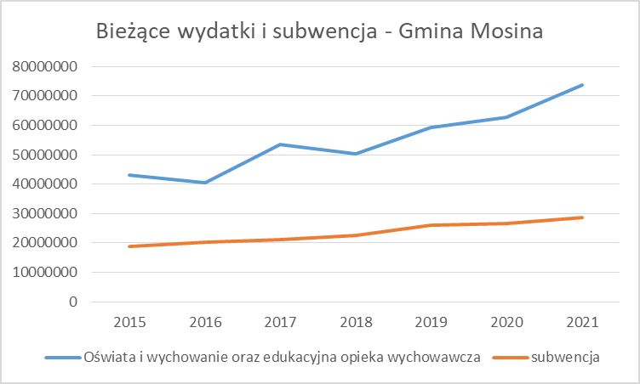

Slide 33
Bieżące wydatki i dochody oświaty samorządowej źródło: Vulcan sp. z o.o.

Slide 34
Luka pomiędzy bieżącymi wydatkami a dochodami oświaty samorządowej źródło: Vulcan sp. z o.o.

Slide 35
Prezentację przygotowano na podstawie:
Danych z systemu informacji oświatowej
Informacji dot. sprawozdań budżetowych
Informacji przesłanych przez dyrektorów szkół i przedszkoli
Danych przetworzonych przez pracowników Referatu Oświaty i Sportu
Mosina, listopad 2022 r.

